Slide 1

MICROSOFT EXCEL 2013
Bài 5: Xem, in, và chia sẻ các sổ tính

Slide 2
NỘI DUNG BÀI GIẢNG
1
2
3
Mục tiêu bài học
Thay đổi giao diện trang tính
Xem trước và in sổ tính
4
Tùy chỉnh bố cục trang (Page Layout)
5
Các chức năng làm việc theo nhóm
6
Các tính năng quốc tế hóa

Slide 3
Bài 5: Xem, in, và chia sẻ các sổ tính
Mục tiêu bài học
  Cách thức quản lý các cửa sổ Excel.
  Các thao tác in sổ tính, trình bày giao diện sổ tính tùy theo mục đích xem nội dung.
  Các thao tác thiết lập trang in và in các nội dung cụ thể.
  Xây dựng những sổ tính chia sẻ, phục vụ cho nhóm cộng tác.
  Tạo các sổ tính với những đặc điểm có tính quốc tế hóa.

Slide 4
Bài 5: Xem, in, và chia sẻ các sổ tính
Thay đổi giao diện trang tính
  Tạo và sắp xếp các cửa sổ trang tính
    Tạo cửa sổ mới cho sổ tính hiện hành
    Sắp xếp các cửa sổ
    Hiển thị hai cửa sổ song song

Slide 5
Bài 5: Xem, in, và chia sẻ các sổ tính
  Chia cửa sổ (Splitting panes)
  Đóng băng cửa sổ (Freezing Panes)
    Đóng băng dòng/cột đầu tiên của vùng hiển thị trên màn hình trang tính
    Đóng băng dòng/cột tùy ý
    Hủy đóng băng

Slide 6
Bài 5: Xem, in, và chia sẻ các sổ tính
  Thay đổi độ phóng đại (Zoom)
    Thu nhỏ hoặc phóng to 10%
    Thu nhỏ hoặc phóng to tùy ý
    Phóng to các ô hiện hành
    Ẩn/hiện lệnh tắt Zoom và Zoom Slider trên Status bar

Slide 7
Bài 5: Xem, in, và chia sẻ các sổ tính
Xem trước và in sổ tính
  Các thao tác in ấn
    Xem trước các trang in
    Thực hiện lệnh in trên trang Print của Backstage view

Slide 8
Bài 5: Xem, in, và chia sẻ các sổ tính
  Thay đổi giao diện sổ tính
  Sử dụng Custom Views

Slide 9
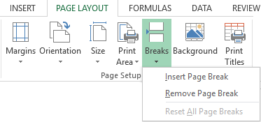
Bài 5: Xem, in, và chia sẻ các sổ tính
Tùy chỉnh bố cục trang (Page Layout)
  Thiết lập ngắt trang
    Chèn ngắt trang
    Hủy ngắt trang

Slide 10
Bài 5: Xem, in, và chia sẻ các sổ tính
  Định dạng trang
    Điều chỉnh lề trang
    Thay đổi hướng trang in
    Chọn khổ giấy
    Điều chỉnh tỷ lệ nội dung in

Slide 11
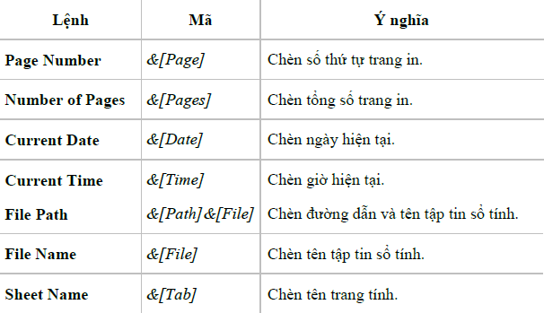
Bài 5: Xem, in, và chia sẻ các sổ tính
  Thêm Header và Footer
    Chèn các mẫu Header và Footer
    Tạo nội dung Header và Footer
    Di chuyển giữa Header/Footer
    Các tùy chọn Header/Footer

Slide 12
Bài 5: Xem, in, và chia sẻ các sổ tính
  In các tiêu đề hoặc một vùng các ô
    Chọn vùng in
    Thêm vào vùng in
    Hủy toàn bộ vùng in
    Chọn các dòng/cột tiêu đề
    In đường lưới
    In Row/Column headings

Slide 13
Bài 5: Xem, in, và chia sẻ các sổ tính
  In các trang tính đã chọn
    In trang tính hiện hành hoặc một nhóm trang tính
    In toàn bộ sổ tính
    In các ô/vùng đã chọn trong trang tính hiện hành

Slide 14
Bài 5: Xem, in, và chia sẻ các sổ tính
Các chức năng làm việc theo nhóm (*)
  Tạo một sổ tính được chia sẻ
    Chia sẻ sổ tính
    Chia sẻ sổ tính cho người dùng

Slide 15
Bài 5: Xem, in, và chia sẻ các sổ tính
    Tùy chọn lọc dữ liệu và in ấn đối với sổ tính được chia sẻ
    Cập nhật những thay đổi trên sổ tính
    Hủy một người dùng được chia sẻ
    Xóa Custom view của người dùng được chia sẻ
    Hủy chế độ chia sẻ trang tính

Slide 16
Bài 5: Xem, in, và chia sẻ các sổ tính
  Theo vết những thay đổi trên sổ tính (Tracking Changes)
    Thiết lập chế độ theo vết
    Xem những thay đổi trên sổ tính

Slide 17
Bài 5: Xem, in, và chia sẻ các sổ tính
    Xử lý những thay đổi
    Thiết lập xử lý những thay đổi trùng lặp
    Thiết lập lịch sử thay đổi

Slide 18
Bài 5: Xem, in, và chia sẻ các sổ tính
  Trộn các sổ tính (Merging Workbooks)
  Thiết lập chế độ Final cho sổ tính
    Thiết lập chế độ Final
    Hủy chế độ Final

Slide 19
Bài 5: Xem, in, và chia sẻ các sổ tính
Các tính năng quốc tế hóa (*)
  Sử dụng các định dạng quốc tế đối với số và tiền tệ

Slide 20
Bài 5: Xem, in, và chia sẻ các sổ tính
  Sử dụng các ký hiệu tiền tệ quốc tế
    Chèn ký tự đặc biệt

Slide 21
Bài 5: Xem, in, và chia sẻ các sổ tính
  Sử dụng các định dạng quốc tế đối với ngày và giờ

Slide 22
Bài 5: Xem, in, và chia sẻ các sổ tính
Tổng kết bài học - Các kỹ năng liên quan đến bài thi MOS
  Mở một sổ tính trong nhiều cửa sổ khác nhau, sắp xếp và đối chiếu các cửa sổ.
  Chia vùng lưới trang tính thành hai hay bốn phần và điều chỉnh các phần.
  Đóng băng các dòng/cột có tính chất tiêu đề trong trang tính.
  Thực hiện các thao tác phóng to/thu nhỏ vùng lưới trang tính.
  Sử dụng trang Print trong Backstage view để xem bản in và in sổ tính.
  Chuyển đổi các chế độ giao diện khác nhau trong cửa sổ sổ tính.
  Chèn các ngắt trang và điều chỉnh ngắt trang trong chế độ Page Break Preview.
  Thêm và tạo nội dung tiêu đề đầu và chân trang trong chế độ Page Layout.
  Thiết lập in các dòng và cột tiêu đề, Gridlines, Row/Column headings.
  Thiết lập vùng in và in các nội dung cụ thể của sổ tính bằng các lệnh ribbon hoặc trên hộp thoại Page Setup.

Slide 23
Bài 5: Xem, in, và chia sẻ các sổ tính
  Thiết lập chế độ chia sẻ và các tùy chọn chia sẻ trên hộp thoại Share Workbook.
  Sử dụng trang Share trong Backstage view để chia sẻ sổ tính cho nhiều người dùng khác nhau.
  Theo vết các thay đổi và thiết lập các tùy chọn theo vết đối với sổ tính chia sẻ.
  Tổng hợp kết quả của sổ tính chia sẻ bằng cách trộn các bản sao đã được những người dùng hiệu chỉnh.
  Đánh dấu phiên bản Final cho một sổ tính hoàn chỉnh.
  Định dạng số và tiền tệ theo dạng thức quốc tế thông qua hộp thoại Format Cells.
  Chèn các ký hiệu tiền tệ quốc tế bằng hộp thoại Symbol.
  Định dạng ngày và giờ theo dạng thức quốc tế thông qua hộp thoại Format Cells.

